Slide 1




NIF LOGO_kicsi

Slide 2
HUSRB/1602/21/0061 Predradnje
PROJECT LOGO HERE
Između 2007-2013. kao prvi deo projekta- glavni put 51.prva etapa od BAJE DO SOMBORA Izrada planova i gradnja puta HU-SRB/0901/111/006
Ministarstvo za Nacionalni Razvoj je 17. Januara 2017 počela pripremu projekta Sombor-Baja
31.januara 2017. godine je projekat predat u okviru programa Interreg-IPA CBC Mađarska-Srbija 2014-2020 - Vodeći partner (Srbija Putevi)

Slide 3
Finansije
PROJECT LOGO HERE
Ugovor za IPA projekat je potpisan 22.11. 2017.
Budžet projekta je: 3 122 670 EUR (ERFA – 2 654 269,5 EUR)
- Budžet NIF-a: 492.151 EUR

Slide 4
Tehnički opis(1)
PROJECT LOGO HERE
Sa Mađarske strane put prolazi kroz ova naselja: Baja, Bátmonostor, Nagybaracska, Csátalja, Dávod, Hercegszántó
Pi
Glvni put između Baje i Harcegszanto-a Br 51je završen 2007 godine. Projektovan je za vozila maximalne nosivosti od 11.5 tona
  Idejni projekat
  Dozvole i Studija o proceni uticaja na životnu sredinu,

Slide 5
Tehnički opis(2)
PROJECT LOGO HERE
Tehnička dokumentacija za glavni put br 51 između Baje i Hercegsanto-a:
Obnova 2x1 trake glavnog puta i ojačavanje asfltnog sloja u dužini od 28 sa revizijom trase puta.
Planiranje obolaznice oko naselja Nagybaracska u dužini od 1.4 km
U naselju Hercegszántó-u put br 5151 planiranje saobraćajnog čvora
Planiranje dodatne trake za kamione na graničnom prelazu
Planiranje puta za bicigliste sa dve trake pored glavnog puta br 51.

Slide 6
Tehnički opis (3)
PROJECT LOGO HERE
Parametri za planiranje:
Etape puta u naseljim B.IV.b.B., maksimalna brzina vt=60 km/h,
Etape puta van naseljenih mesta K.IV.A., maksimalna brzinavt=90 km/h,
Osnovni tehnički podaci puta:
Širina puta: 12,0 m
Širina asfaltne trake: 7,50 m
Traka za teretna vozila kod graničnog prelaza:
    Širina puta: 15,50 m
    Širina asfaltne trake g: 11,00 m

Slide 7
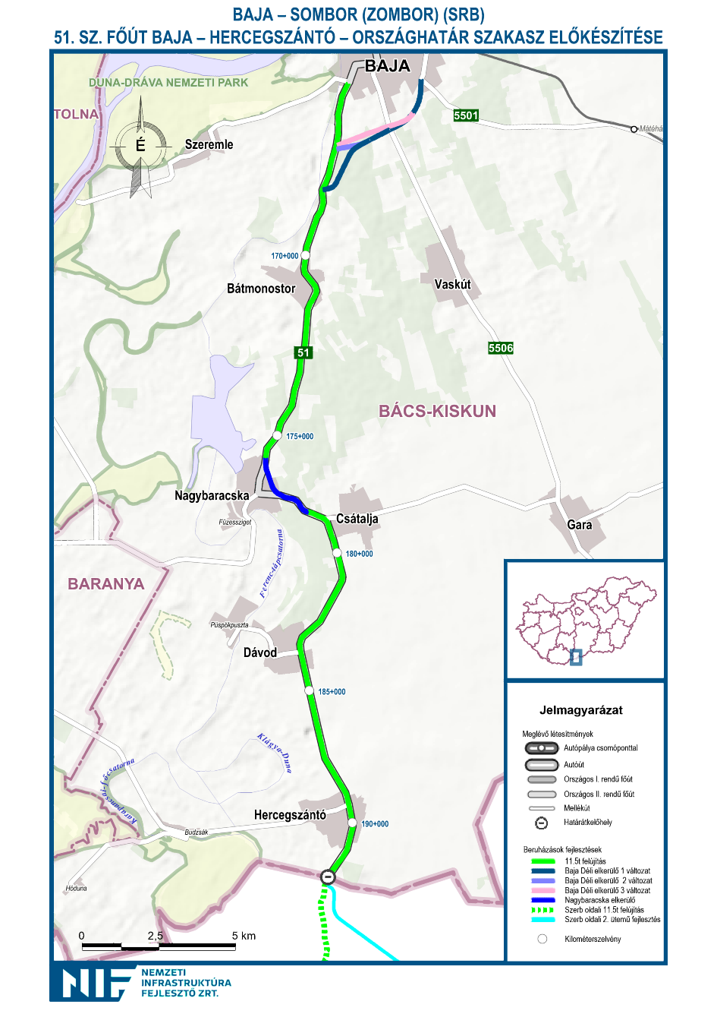
PROJECT LOGO HERE

Slide 8
Hronološki okvir plana
PROJECT LOGO HERE
Megvalósíthatósági tanulmány, KHT, engedélyezési, valamint kisajátítási terv készítésére vonatkozó PRAG szerinti tervezői beszerzés indítása | 2018. II. negyedév
Nyertes ajánlattevővel tervezői szerződéskötés | 2018. III. negyedév
Megvalósíthatósági tanulmány, Környezeti hatástanulmány leszállítása | 2019. I. negyedév
Jogerős környezetvédelmi engedély | 2019. I. negyedév.
Engedélyezési terv leszállítása | 2019. II. negyedév
Jogerős építési engedély | 2019. II. negyedév
Kisajátítási terv leszállítása | 2019. II. negyedév

Slide 9
PROJECT LOGO HERE
KÖSZÖNÖM A FIGYELMET!

